Slide 1
Русский язык, 4 класс
Автор работы:
Баева Наталья Владимировна,
учитель начальных классов
МКОУ «Новоярковская СОШ»
Каменского района Алтайского края
Условные обозначения

Slide 2
Условные обозначения:
Переход на следующий слайд
Возврат на первый слайд
Источники информации
Выход

Slide 3
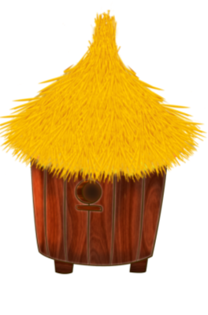
Дорогие ребята!
Помогите пчёлкам вернуться в улей.
Для этого - найдите и исправьте ошибки на плашках с глаголами, кликнув мышкой по неверным ответам.
Время игры ограничено.
Будьте внимательны!
Удачи!

Slide 4
Летать- I спр.
Летать- I спр.
Клеить-II спр.
Клеить-I спр.
Пилить-II спр.
Пилить-I спр.
Думать-I спр.
Думать-I спр.

Slide 5
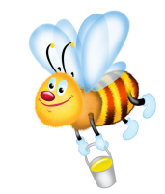
Тянуть-I спр.
Тянуть-II спр.
Сушить-II спр.
Сушить-II спр.
Полоть-I спр.
Полоть-II спр.
Носить-II спр.
Носить-II спр.

Slide 6
Плыть- I спр.
Плыть- I спр.
Ходить-II спр.
Ходить-I спр.
Варить-II спр.
Варить-II спр.
Гулять-I спр.
Гулять-II спр.

Slide 7
Скучать-II спр.
Скучать-II спр.
Мыть- I спр.
Мыть- I спр.
Дарить-II спр.
Дарить-II спр.
Чистить-II спр.
Чистить-I спр.

Slide 8
Брить- I спр.
Брить- I спр.
Гнать-II спр.
Гнать-I спр.
Дышать-II спр.
Дышать-I спр.
Читать-I спр.
Читать-I спр.

Slide 9
Стелить-I спр.
Стелить-II спр.
Видеть-II спр.
Видеть-II спр.
Терпеть-II спр.
Терпеть-I спр.
Вертеть-II спр.
Вертеть-II спр.

Slide 10
Греют
Греют
Бреет
Бреит
Вертишь
Вертишь
Рисуем
Рисуим

Slide 11
Шепчет
Шепчет
Хлопает
Хлопаит
Помнишь
Помнишь
Хвалит
Хвалет

Slide 12
Хохочет
Хохочет
Держит
Держит
Обожает
Обожаит
Бегаешь
Бегаишь

Slide 13
Пилят
Пилют
Кормим
Кормим
Работаете
Работаете
Крепнет
Крепнит

Slide 14
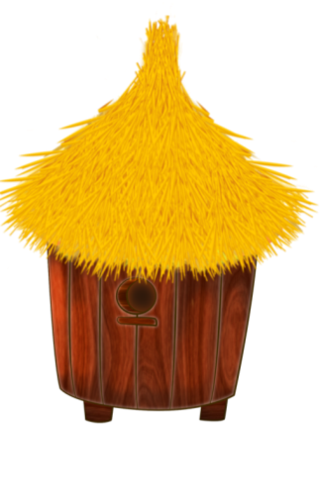
Д
Л
О
Ц
Ы
О
М
!

Slide 15
Источники информации:
Автор отрисовок для фона презентации Шушкова Галина Николаевна
Фон http://4vector.com/i/free-vector-summer-cartoon-images-02-vector_094373_2.jpg

